Slide 1

Всероссийский конкурсный отбор проектов
«Женщины за здоровое общество»
Образовательная конференция о здоровье и доказательной медицине «Мама Знает»
Номинация «Материнство и детство»
Руководитель команды: Корф Алина Валерьевна, АНО «Центр взаимодействий граждан и специалистов по вопросам доказательной медицины «Мама Знает»,
Россия, Новгородская и Псковская области, города Великий Новгород и Псков
Notes:
АВТОНОМНАЯ НЕКОММЕРЧЕСКАЯ ОРГАНИЗАЦИЯ "ЦЕНТР ВЗАИМОДЕЙСТВИЙ ГРАЖДАН И СПЕЦИАЛИСТОВ ПО ВОПРОСАМ ДОКАЗАТЕЛЬНОЙ МЕДИЦИНЫ "МАМА ЗНАЕТ"

Slide 2
Проблематизация. Актуальность проекта
1.
Проект «Мама Знает» направлен на развитие медицинской отрасли в регионах России, на повышение осведомленности населения в медицинских вопросах и дополнительное образование врачей. Большой проблемой в настоящее время все еще является приверженность доказательной медицине врачей, особенно в регионах РФ, что порой может приводить к ятрогении, поэтому базовые знания в области научно-обоснованной медицины как пациентам, так и врачам крайне необходимы.
Наши конференции привлекают в регионы молодых, хорошо образованных, влюбленных в свою профессию врачей-энтузиастов, которые не только читают лекции, но и проводят приемы пациентов. Во все города, где проходила конференция, теперь с определенной периодичностью приезжают специалисты проекта, которых не хватает в регионах, чтобы проводить приемы. У пациентов есть возможность получить квалифицированную помощь, не выезжая в другие города.
2.
3.
Профилактика врачебного выгорания. Согласно исследованиям гибкий график работы, смена работы и обстановки, возможность непрерывного образования и обучения, а также поддерживающее профессиональное сообщество ведут к снижению риска выгорания среди врачей.

Slide 3
Целевая аудитория
1) Родители детей от 0 до 18 лет: преимущественно работающие женщины 25-40 лет с высшим образованием или находящиеся в декретном отпуске по уходу за ребенком
2) Беременные женщины 25-35 лет, готовящиеся стать мамами
3) Врачи детских специальностей: преимущественно женщины 25-40 лет с высшим медицинским образованием, работающие в амбулаторном и стационарном звене здравоохранения
4) Врачи взрослых специальностей: преимущественно женщины 25-40 лет с высшим медицинским образованием, работающие в амбулаторном и стационарном звене здравоохранения
5) Психологи и педагоги: преимущественно женщины 25-40 лет с высшим медицинским образованием, работающие в медицинской или образовательной сфере

Slide 4
Стадия проекта. Зрелость проекта – Активный проект
Проект «Мама Знает» реализуется с января 2023 года: было проведено 7 конференций в Пскове (дважды, одна из них при поддержке Росмолодежь.гранты), Тамбове, Воронеже, Великом Новгороде, Онлайн-конференция, Махачкале. 28-29 июня 2025 года пройдет VIII конференция «Мама Знает» в городе Доброград Владимирской области.
Основатель проекта: Алина Корф, врач-педиатр, аллерголог-иммунолог. Организованы команда управления проектом, которая включает 6 человек, организационная группа, которая включает еще 7 человек, а также команда специалистов проекта, которая включает 300 человек.
Каналы продвижения: социальные сети конференции и специалистов-участников. Так как многие из врачей команды – медицинские блогеры, суммарная аудитория составляет около 1 млн.человек.
Участвовать в конференции можно как очно, так и онлайн. Во всех залах проводится онлайн-трансляция. В июне 2025 года на конференции будет 6 секций: для родителей, для беременных, для врачей детских специальностей, для врачей взрослых специальностей, для хирургов, для психологов и педагогов. Конференция проходит в 2 дня, как правило, это суббота и воскресенье. В конце 1-го дня конференции проводится развлекательное мероприятие для врачей для знакомства и нетворкинга.

Slide 5
Стадия проекта. Зрелость проекта – Активный проект
Проект «Мама Знает» является некоммерческим и реализуется АНО «Центр взаимодействия граждан и специалистов по вопросам доказательной медицины «Мама Знает». Участие бесплатное. Средства на проведение конференций: с продажи информационных блокнотов «Помощник врача», «В помощь маме», изготовленными врачами-специалистами проекта, с продажи видеозаписей лекций с прошедших конференций, также с привлечением спонсорских средств партнеров конференции.
В лекциях спикеров нет конфликта интересов. В проекте все лекции независимые, специалисты не получают гонорары за лекции, только актуальная научная информация, основанная на данных клинических рекомендаций и исследований, проведенных в РФ, а также результатов международных исследований.

Slide 6
Миссия проекта. Цели и задачи проекта
Цели и задачи
1.
1.
Популяризация доказательной медицины и научно-обоснованного подхода к диагностике и лечению среди врачей и пациентов в регионах РФ
Выстроить взаимодействие с региональными министерствами здравоохранения и высшими медицинскими учреждениями субъектов РФ
2.
Создание всероссийского сообщества врачей для профессионального общения, обмена опытом и поиска специалистов в различных регионах
2.
Привлечение грантовой поддержки
3.
3.
Привлечение в регионы специалистов по дефицитным специальностям
Привлечение информационной поддержки
4.
Профилактика врачебного и родительского выгорания

Slide 7
Суть проекта
Некоммерческий проект, объединивший врачей-энтузиастов, которые в свободное от основной работы время приезжают в регионы, чтобы прочитать лекции коллегам и социально-активным пациентам, которые интересуются вопросами здоровья.
Основной инструмент проекта – просветительские конференции, которые проходят очно в различных регионах РФ с онлайн-трансляцией.
Идея проекта родилась, когда я (Алина Корф) работала в Пскове в областной инфекционной больнице во время пандемии COVID-19. Общаясь с пациентами, я увидела, как родителям моих маленьких пациентов не хватает качественной медицинской информации, увидела необходимость в просвещении родителей по вопросам здоровья их детей. Затем, проведя первую конференцию для родителей, мы получили большой отклик от врачей в регионах, что продемонстрировало нам стремление врачей узнавать качественную медицинскую информацию, но доступную. Так как выезжать на обучение регулярно в крупные города есть возможность далеко не у всех. Так появились секции для врачей. Очень важными темами для нас являются спокойное родительство и уверенная работа врачей, в первую очередь психологическое, так появилась секция для психологов.

Slide 8
Механика проекта
Выбор региона: предпочтение отдается регионам, где присутствует нехватка узких специалистов, где пациенты мало осведомлены о научно-обоснованном подходе к лечению
Инструменты:
1. Так как все члены команды находятся в разных регионах, подготовка происходит в формате онлайн благодаря видеосвязи и рабочим чатам
2. Заблаговременно производится выезд руководителя проекта в регион для выбора площадки и встречи с локальными партнерами
3. За 1-2 дня до конференции команда организаторов с локальными партнерами встречаются лично для финальной подготовки конференции
Последовательность:
1.Выбор региона, исследование проблематики региона в сфере здравоохранения
2.Набор команды специалистов-спикеров, формирование программы и повестки конференции
3.Этап заочной подготовки конференции (поиск партнеров, площадки, контрагентов, подготовка сайта, соц.сетей, типографической продукции и пр.)
4.Выезд руководителя проекта в регион для выбора площадки, встреч с партнерами
5.Размещение анонсов конференции в социальных сетях, размещение рекламы
6.Подготовка к конференции в регионе и проведение самой конференции
7.Подведение итогов и выбор следующего региона.

Slide 9
Основные результаты проекта
За период с 2023 по 2024 год было проведено 7 конференций в Пскове (дважды), Тамбове, Воронеже, Великом Новгороде, Онлайн-конференция, Махачкале. В 2025 году запланировано проведение 2 больших конференций: в Доброграде (Владимирская область) 28-29 июня, второй регион на данный момент уточняется.
Более 2000 очных участников конференций и более 50000 просмотров конференций онлайн
Более 300 специалистов в команде проекта
Разработаны блокноты: «Помощник врача. Визульные подсказки» – наглядное пособие для демонстрации пациентам на приеме различных состояний здоровья для более детального обсуждения и объяснения проблемы; «Помощник врача. Справочный материал» – таблицы, памятки, которые часто используются в повседневной практике; «В помощь маме» – вся необходимая информация для мам детей до года про уход, профилактику и различные состояния у ребенка; «Медицинская карта ребенка» – папка-органайзер для хранения медицинской документации ребенка
Проект стал одним из самых известных и ожидаемых ежегодных событий в мире доказательной медицины

Slide 10
Информация о текущем статусе
реализации проекта
Проект существует уже 2 года, на протяжении которых регулярно проводятся конференции: в 2023 году прошло 3 конференции, в 2024 году – 4 конференции.
СМИ о конференции в Великом Новгороде:
https://novgorod-tv.ru/news/v-velikom-novgorode-proshla-chetvertaya-sessiya-konferenczii-mama-znaet-o-zdorove-detej/
СМИ о конференции в Воронеже:
https://deminform.ru/news/konferentsiya-dlya-vrachey-i-roditeley-prokhodit-v-voronezhe
Наши соц. сети:
https://t.me/mamochkaznaet
https://www.instagram.com/mamochkaznaet?igsh=MWY5dHB3NWduNTR6OQ%3D%3D&utm_source=qr
https://vk.com/mamochkaznaet
https://mamaznaetconf.com/
7 конференций в 5 регионах России
Более 7500 тысяч подписчиков в соц.сетях конференции
Более 300 специалистов в проекте
Более 2000 очных слушателей и более 50000 слушателей онлайн
4 печатных изделия для врачей и родителей
Более 1000 консультаций специалистов проекта в регионах
1 грант от Росмолодежь.Гранты.

Slide 11
Каналы продвижения проекта
Указываются каналы продвижения проекта, которые преимущественно будут использованы. Здесь важно указать: наименование ресурсов, предоставить конкретную ссылку на ресурс, указать относительно каждого канала продвижения инструменты продвижения
https://t.me/mamochkaznaet
Информирование подписчиков телеграмм-канала о конференции, регулярный постинг в период продвижения, информирование о конференции в блогах врачей-спикеров
https://www.instagram.com/mamochkaznaet?igsh=MWY5dHB3NWduNTR6OQ%3D%3D&utm_source=qr
Информирование подписчиков профиля о конференции, регулярный постинг в период продвижения, информирование о конференции в блогах врачей-спикеров
https://vk.com/mamochkaznaet
Информирование подписчиков профиля о конференции, регулярный постинг в период продвижения, информирование о конференции в блогах врачей-спикеров, а также контекстная реклама в ВК, реклама в региональных пабликах

Slide 12
Ресурсы
Проект реализуется благодаря:
1.
4.
Продаже печатной продукции и видеозаписей лекций конференций
Грантовой поддержке
Ресурсы, в которых мы нуждаемся:
2.
Поддержке спонсоров – партнеров конференции
5.
Финансовая поддержка проекта/грантовая поддержка, так как проект некоммерческий, участие в проекте бесплатное
3.
Информационной поддержке партнеров, специалистов проекта (врачей-блогеров), дружественных проектов, региональных партнеров и предпринимателей
6.
Информационной поддержке проекта

Slide 13
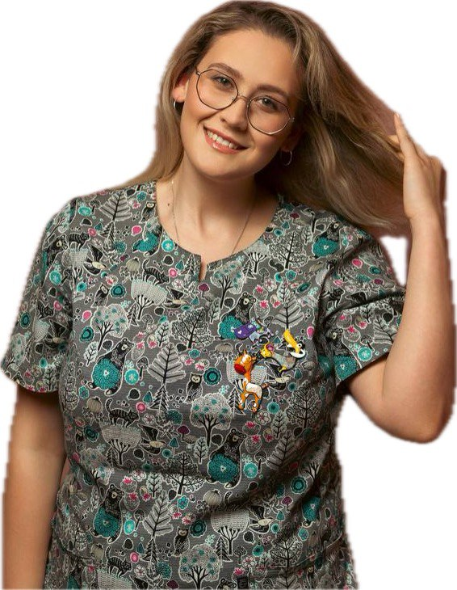
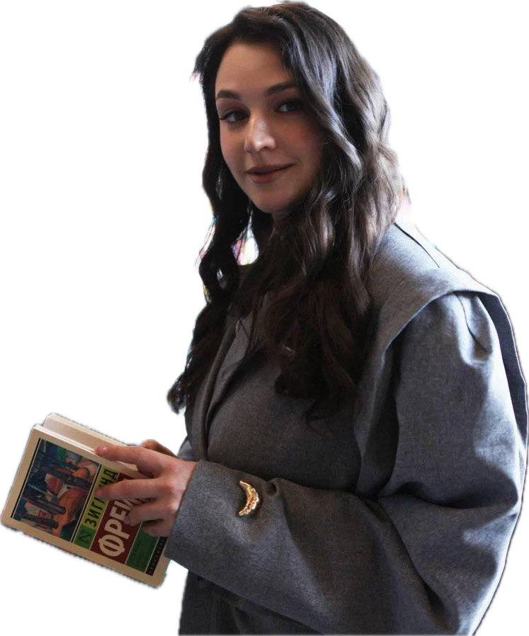
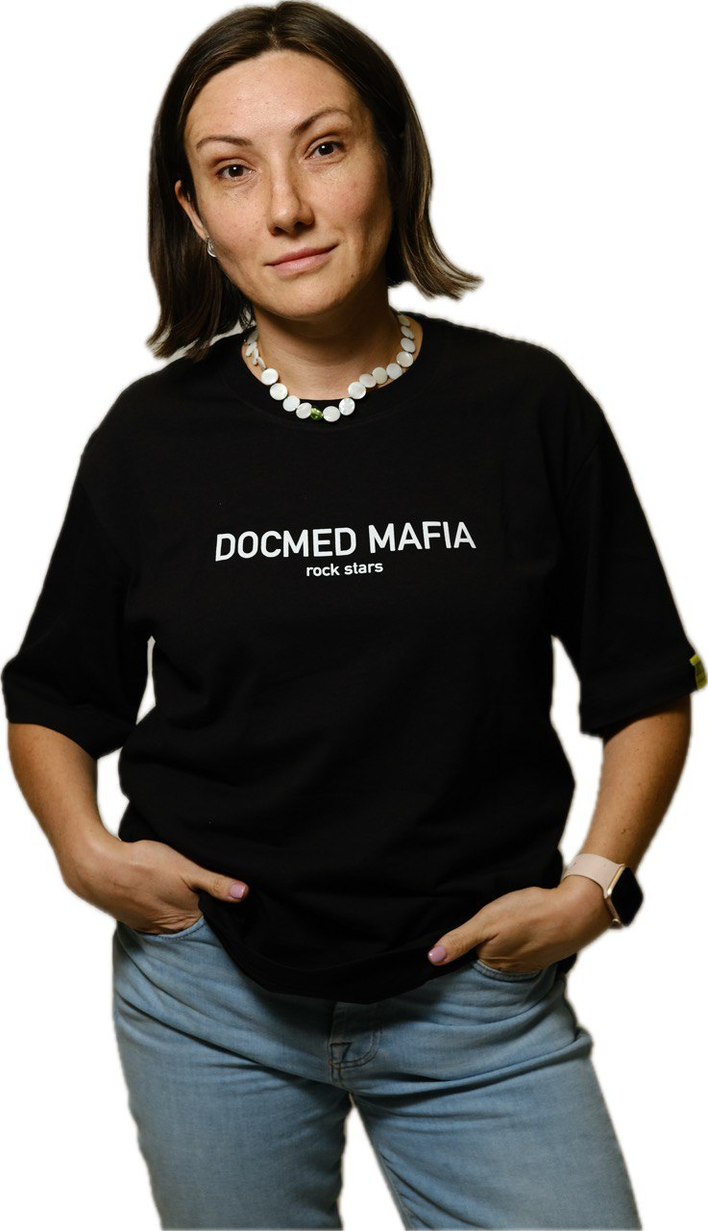
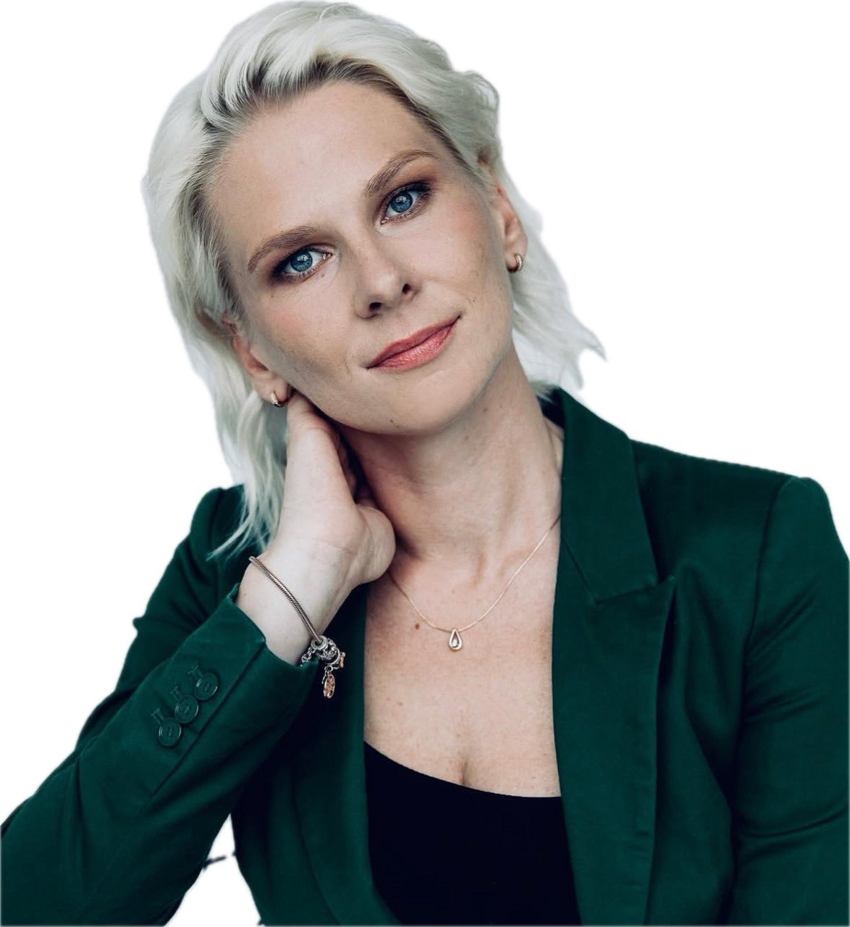
Команда проекта
Руководители проекта
Ключевые члены команды
Корф Алина Валерьевна, основатель проекта, исполнительный директор АНО «Мама Знает», врач-педиатр, аллерголог-иммунолог, Российская Федерация, Новгородская область, город Великий Новгород, 1994 г.р., интересуется медициной, благотворительностью, психологией, путешествиями, организацией мероприятий. Награждена почетным знаком Святой Татьяны за многолетнее социальное и просветительское служение в 2017 году в Смольном Соборе, город Санкт-Петербург (https://gpmu.org/news/news268)
Адигамова Мария Андреевна, клинический психолог, практикующий психолог-консультант по проблемам семьи и личности, сексолог, магистрант НИУ ВШЭ «Психоанализ и психоаналитическое бизнес-консультирование», Российская Федерация, город Санкт-Петербург, 1998 г.р.
Горячева Ольга Александровна, врач-гастроэнтеролог, педиатр, к.м.н., доцент кафедры пропедевтики детских болезней института Материнства и детства ГОУ ВПО РНИМУ им.Н.И.Пирогова, медицинский руководитель подразделения «Эндоскопия, гастроэнтерология, нутрициология, проктология, ультразвуковая диагностика» сети клиник DocMed, DocDeti, DocDent, Российская Федерация, город Москва, 1982 г.р.
Иванова Александра Сергеевна, генеральный директор АНО «Мама Знает» и ООО «Мама Знает», Российская Федерация, Псковская область, город Псков, 1990 г.р., интересуется экономикой и финансами, победитель конкурса Росмолодежь.Гранты 2023 (https://www.sut.ru/new_site/images/blocks/1699882217.pdf)
Вставить фото

